Slide 1
Nestjs
DTO , ENTITIES , CONTROLLER, SERVICES y MODULE
Realizado por: Miguel Tomillo

Slide 2
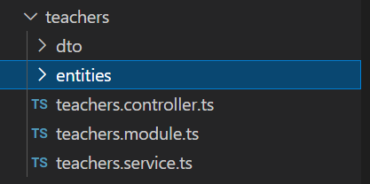
Primer paso
Crearemos la siguiente estructura con el siguiente comando:
nest g res nombre_de_la_carpeta -no–spec

Slide 3

¿Qué es un DTO?
DTO son las siglas de Data Transfer Object y no es más que un objeto que se transfiere por la red entre dos sistemas, típicamente usados en aplicaciones cliente/servidor y en las aplicaciones web modernas.

Slide 4
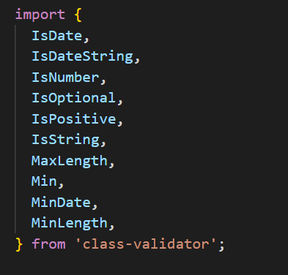

Estructura del DTO
El siguiente import se usa para traer las validaciones que vayamos a usar del class validator esto nos servirá para validar cada uno de los campos que tenga la tabla

Slide 5


Estructura de la clase DTO
Podemos ver la exportación de la clase CreateTeacherDto este nombre servirá para hacer el respectivo llamado para validar cada uno de los campos.
Para no hacer doble trabajo ya que cuando actualicemos deberíamos tener los mismos parámetros en un nuevo dto se crea la importancion para la nueva clase UpdateTeacherDto gracias al partialtype

Slide 6
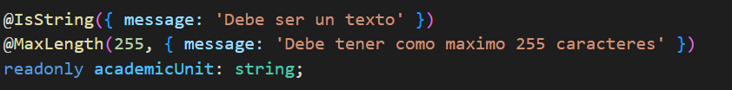
Ejemplo de estructura DTO
En la siguiente imagen podemos apreciar dos decoradores el primer decorador es IsString que sirve para que el campo academic Unit solo nos acepte texto como por ejemplo: “Laio”
El otro decorador MaxLength en cambio solo nos permitira ingresar hasta 255 caracteres los cuales si intentamos mandar mas de eso nos mandara el mensaje que nosotros pongamos eso claro teniendo en cuenta que hay que ser coherente con cada mensaje que pongamos

Slide 7
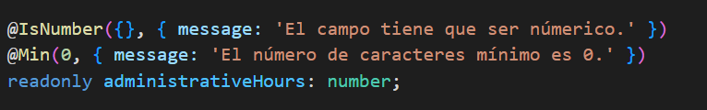
El siguiente decorador IsNumber asegura que el campo ingresado sea de tipo numérico en caso de no serlo nos dará el mensaje previamente colocado que sería que “El campo tiene que ser numérico” .
El otro decorador conocido como Min nos ayudará a determinar el número mínimo de caracteres que acepta nuestro programa en este caso 0 si por ejemplo ese 0 le volvemos un 3 nos solicitará ingresar como mínimo 3 números.

Slide 8
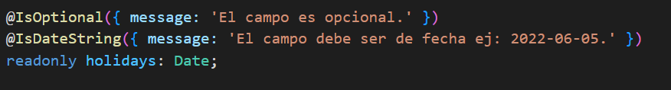
El decorador isOptional nos sirve para volver el campo opcional con esto nos referimos a que si no quieres no es necesario que llenes el campo solicitadoc
El decorador iIsDateString nos sirve para solicitar que el campo a llenar en este caso holidays solo acepte un valor tipo fecha similar al que sale como ejemplo en el mensaje dado en el dto de holidays

Slide 9
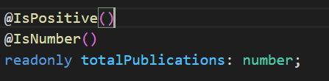
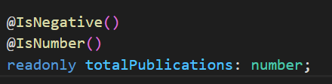
En caso de que queramos solo aceptar un valor numérico positivo podemos poner IsPositive esto hará que el campo solicitado acepte números positivos y en cambio que solo quiera valores negativos pondremos
IsNegative este decorador ayudará a que el campo únicamente acepte valores negativos

Slide 10

Realizador de pruebas
Para verificar que todas las validaciones dadas en el dto sean correctas y funciones usaremos postman
Postman es una plataforma de API para que los desarrolladores diseñen, construyan, prueben e iteren sus API.

Slide 11

¿Qué son los Entities?
Los objetos entity son los que se almacenan y se leen de la base de datos. Las interfaces. En el nivel de desarrollo necesitamos manipular las propiedades de un objeto para no hacer referencia a propiedades inexistentes, evitar errores de tipado al trabajar con las propiedades de los objetos, y demás.

Slide 12
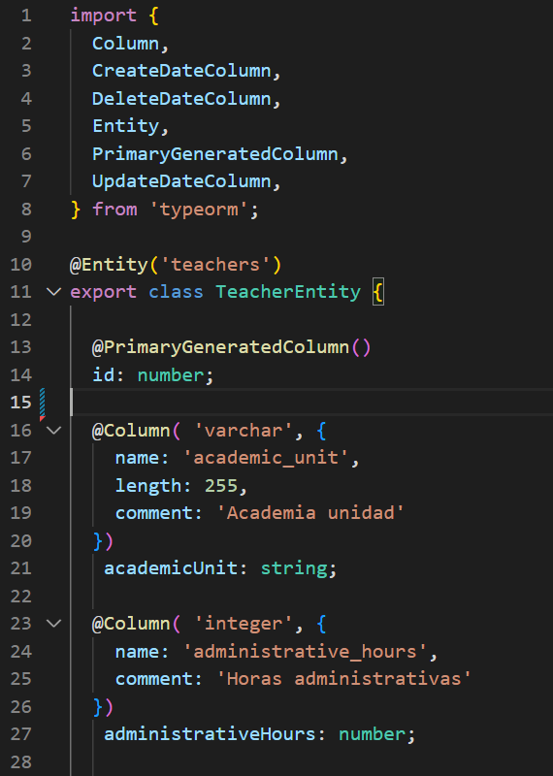
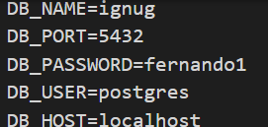
Estructura del Entity
En esta ocasión estamos ubicados en el entity de teacher y esa entidad representa de la base de datos ya que mediante una conexión previamente hecha como vemos en la imagen de abajo y usando el comando nest start –watch se generará la tabla en la base de datos llamada ignug y generará la tabla llamada teacher.

Slide 13
Siguiendo con la explicación del entity teacher el siguiente decorador llamado @primaryGenerateColumn que hará que la columna primaria será id el cual será de tipo número y auto incrementable eso quiere decir que cada cliente registrado tendrá un nuevo id.
El decorador @Column en cambio nos permitirá decidir el tipo de dato que queramos que sea nuestro campo en este caso varchar pero también podría ser integer , float , etc. Todo depende de la lógica que le apliquemos.
Por último dentro de las llaves tendremos el nombre de la columna que irá en la tabla teacher acompañado de un comentario para saber que significa su respectiva columna.

Slide 14
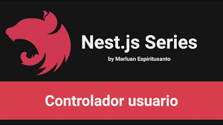
¿Que es el controller?
En NestJS los controladores son una de las piezas principales de las aplicaciones. Básicamente nos sirven para dar soporte o responder las solicitudes realizadas al servidor. En este artículo aprenderemos cómo crear controladores y cómo atender diversas solicitudes.

Slide 15
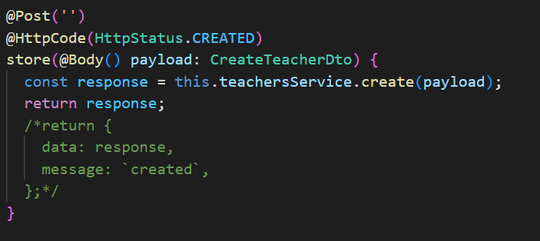
Estructura del controller - create
Mediante el decorador @Post daremos a entender que recibiremos una petición post en este caso de postman para proceder con la creación del nuevo cliente usaremos @HttpCode que servirá para saber si todo a salido por ejemplo en caso que se cree con éxito nos devolverá el code 200 si no funciono nos devolverá error 400 entre otras muchas cosas. Dentro del body manejaremos el cuerpo de la petición para después de eso pasar al payload el cual validará que los campos cumplan con los estándares solicitados en el CreateTeacherDto luego de eso para pasar a la constante la cual mediante el create nos ayudará a enviar los datos como objeto para resolver la petición y dar un code 200 para así crear el nuevo dato en la tabla teacher

Slide 16
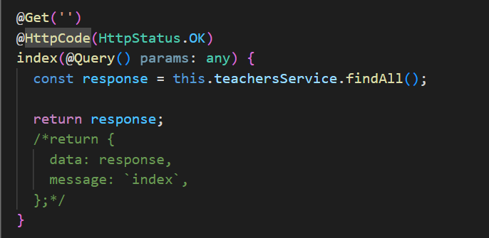
Estructura del controller - findAll
findAll inicia con un decorador llamado @get el cual nos indica que estamos atendiendo una petición, después usamos otro decorador @HttpCode para que nos arroje el code correcto en este caso si todo sale bien nos saldrá 200 ok . usaremos el decorador findAll mediante el cual @Query nos ayudará a obtener los parámetros de la url.
para después mediante el return devolvernos un objeto mediante la base de datos con el listado de los datos solicitados de la base de datos eso claro mediante cumpla las condiciones y no devuelva un code 400.

Slide 17
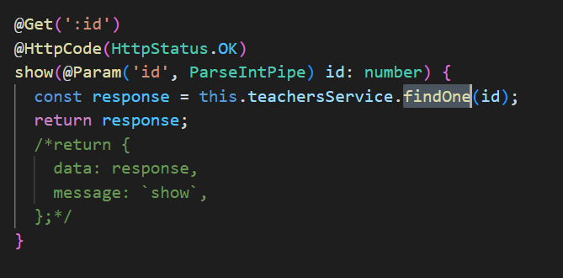
Estructura del controller - findOne
el decorador findOne comienza con el deorador get el cual nos indica que es una petición que recibe un id , lo que nos indica que se procederá a almacenar la continuación de la url para después pasar al HtppCode que sería un decorador que nos indicará si todo sale bien un code 200, después pasamos al decorador @Param el cual nos ayudará a obtener la url solicitada y después mediante el paserIntPipe verificar que lo que siga después de teachers sea un valor numérico luego de eso pasamos a la constante ya que mediante findOne pasaremos como instancia el id tipo numérico ingresado para que mediante el return se reciba una respuesta tipo objeto que en este caso se mostrará en postman.

Slide 18
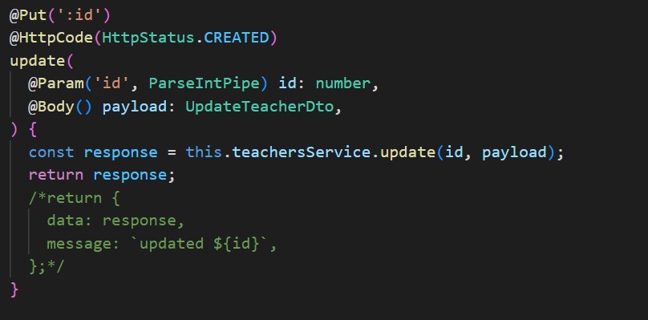
Estructura del controller - Update
Comenzamos con el decorador @Put el cual nos indica que estamos solicitado un cambio de datos , luego de eso pasamos al decorador @Param el cual nos ayudará a obtener el id que va después de la url para proceder a la validación que este sea de tipo numérico luego de eso pasamos al decorador @Body el cual nos ayuda a poseer el cuerpo de la petición y mediante el dto validar que los campos estén correctamente llenos , después mediante la constante el update pasaremos como parámetro el id y el payload en el cual se dará el cambio de datos para después mediante el return devolver el objeto actualizado con la nueva información.

Slide 19
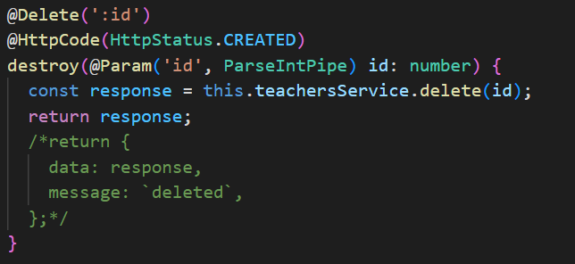
Estructura del controller - Delete
El decorador delete nos indicara que esta es una petición para eliminar un dato el cual mediante el decorador @HttpCode nos indicará si sale todo bien un código 200 , para realizar el proceso de destroy primero se recibe el id que debe ser de tipo número para después pasar a la constante la cual nos recibe el servicio en este caso teacher el cual mediante el delete borra el id y cuerpo solicitado de la petición la cual mediante un return nos devolverá el objeto afectado.

Slide 20
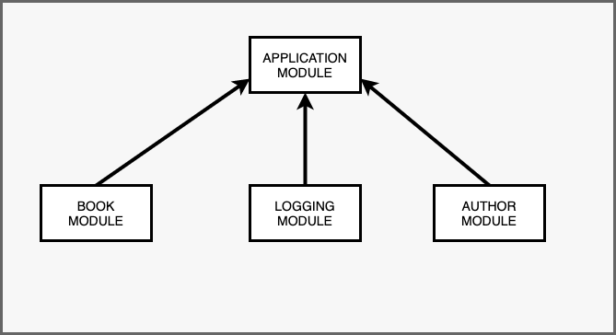
Modulo en Nestjs
Los módulos son clases que funcionan como contenedores de otras clases o artefactos, como son los controladores, servicios y otros componentes desarrollados con Nest. Los módulos sirven para agrupar elementos, de modo que una aplicación podrá tener varios módulos con clases altamente relacionadas entre sí. Todas las aplicaciones tienen al menos un módulo, que es el módulo raíz o módulo principal, y generalmente de este módulo principal dependen otros módulos secundarios.

Slide 21

¿Qué es Service en Nestjs?
Los servicios son una pieza esencial de las aplicaciones realizadas con el framework NestJS. Están pensados para proporcionar una capa de acceso a los datos que necesitan las aplicaciones para funcionar.

Slide 22
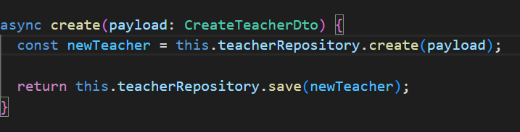
Service - Create()
El método create es el que nos ayuda a recibir los parametros del Dto en este caaso CreateTeacherDto para proceder a guardar los datos mediante la constante la cual resuelve la que mediante el create creará el nuevo objeto en la base de datos teachers y si todo sale bien saldrá en este caso en postman mediante el return los datos ingresados correctamente.

Slide 23
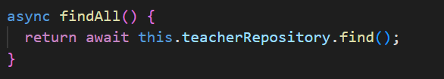
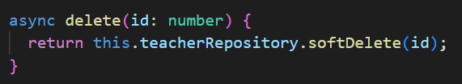
Service - findAll()
Service - Delete()
El método findAll nos ayudará con la devolución de todos los datos del entity teacher el cual nos los arrojará todos los objetos de la base de datos gracias a return.
El método delete se encarga de eliminar un objeto del id solicitado por el cliente el cual mediante el return nos indicará si el objeto ha sido borrado correctamente.

Slide 24
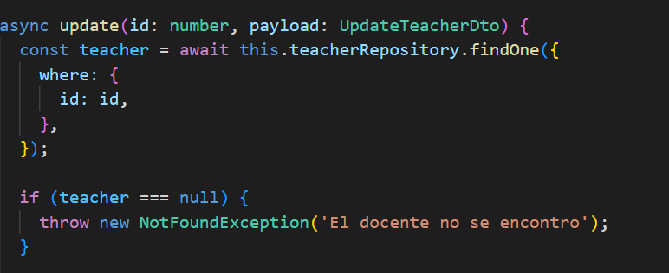
Service - Update()
El método update es el que nos ayuda a recibir los parámetros para cambio del Dto en este caaso UpdateTeacherDto para proceder a cambiar los datos mediante la constante la cual mediante el await nos ayudará a resolver la promesa ya que primero comprobará que ese objeto exista en tal caso que no exista indicará un mensaje y en caso que exista devolverá un objeto con los datos actualizados.

Slide 25
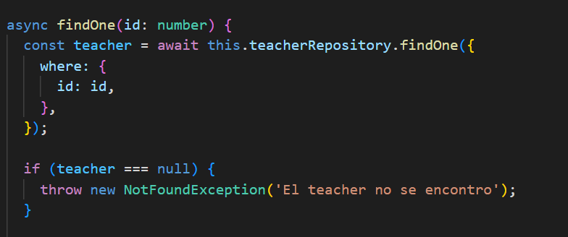
Service - findOne()
El método findOne sirve para devolver un objeto del entity en este caso el id se envia por parámetros el cual si no encuentra el id significa que el objeto no existe y pasaría a ser null y nos devolverá el mensaje que no se encontro en caso de que si lo encontrara seguiria con el proceso para que mediante el return devuelve el objeto solicitado.

Slide 26

Conclusión Nestjs
En conclusión nestjs es un lenguaje muy amplio el cual es relativamente nuevo en el cual poco a poco estoy adquiriendo mis conocimientos , ya que es muy amplio siempre es bueno leer la documentación y tenerla a mano para adquirir conocimiento no sólo para ámbito personal sino que en un futuro para ámbito profesional.

